Slide 1
1. Cisco 문제 1번 2. Cisco 문제 2번 3. Jdk설치 + 설정 4. Tomcat 설치 + 설정 5. Eclipse 설치 + 설정

Slide 2

Lastpage Project
응용SW기초 기술 활용
빅데이터UI양성과정
손보금
박준형
최지원

Slide 3
Index
1. Cisco 문제 1번
2. Cisco 문제 2번
3. JDK 설치 + 설정
4. Tomcat 설치 + 설정
5. Eclipse 설치 + 설정

Slide 4
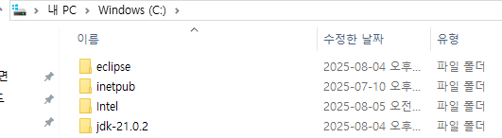
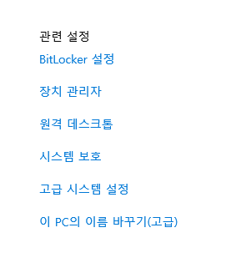
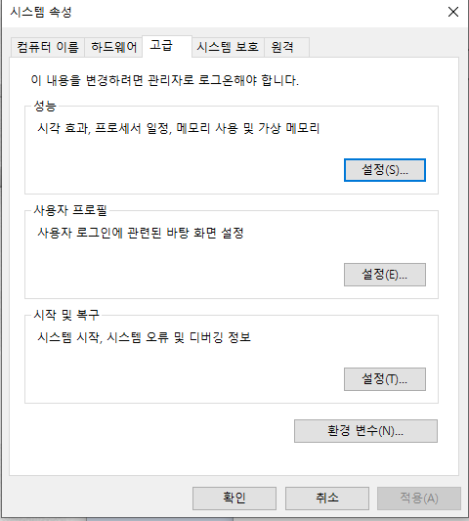
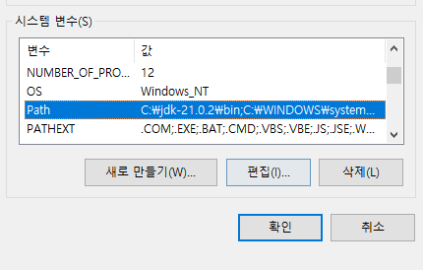
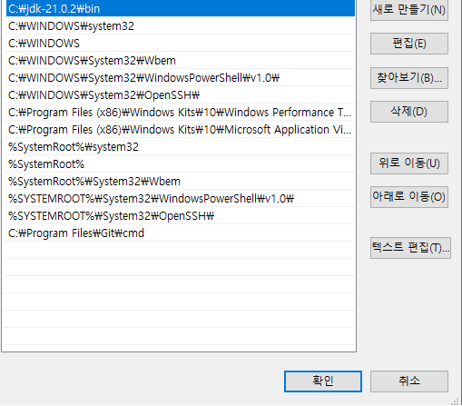
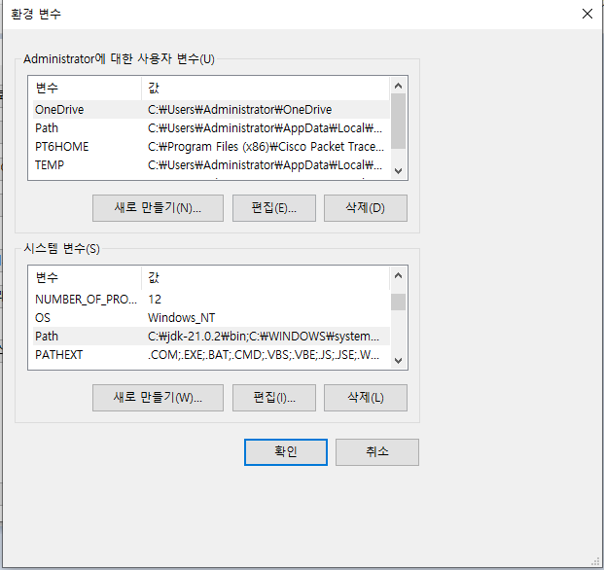
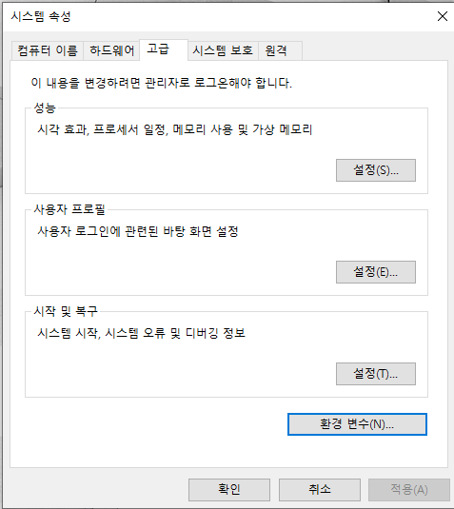
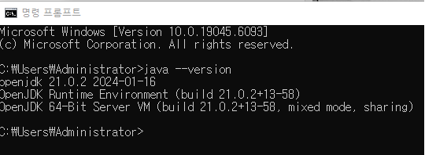
1. JDK 설치 + 설정
2
1
고급 시스템 설정> 환경 변수> Path로 편집> JDK bin파일의 경로를 넣고 가장 높은 우선순위 부여
C드라이브에 JDK 설치
4
3
명령 프롬프트 창에서 자바 버전확인
제대로 확인!!

Slide 5
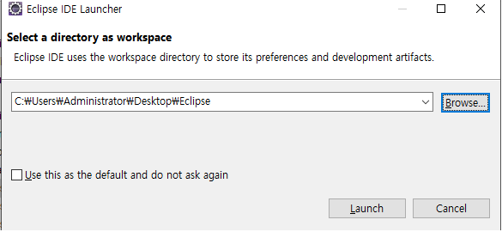
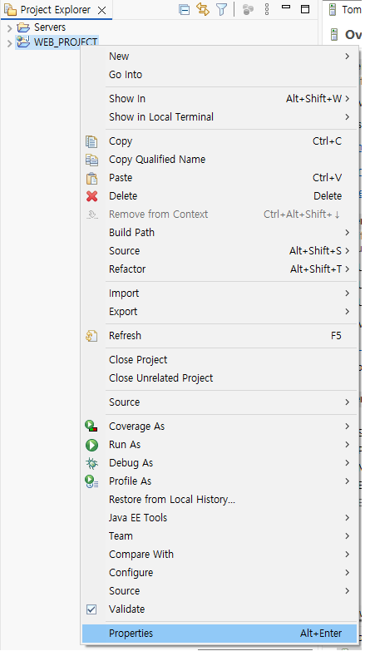
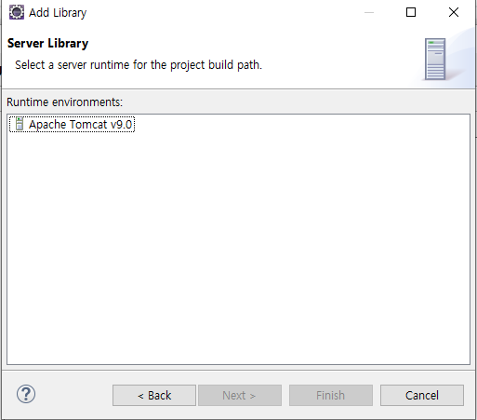


2. Eclipse 설치 + 설정
Workspace를 배경화면 Eclipse폴더에 추가해줬음
C드라이브에 Eclipse설치
C드라이브에 Eclipse설치
Server Libara

Slide 6
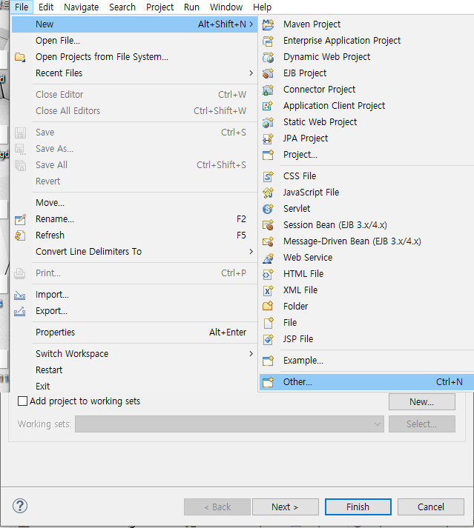
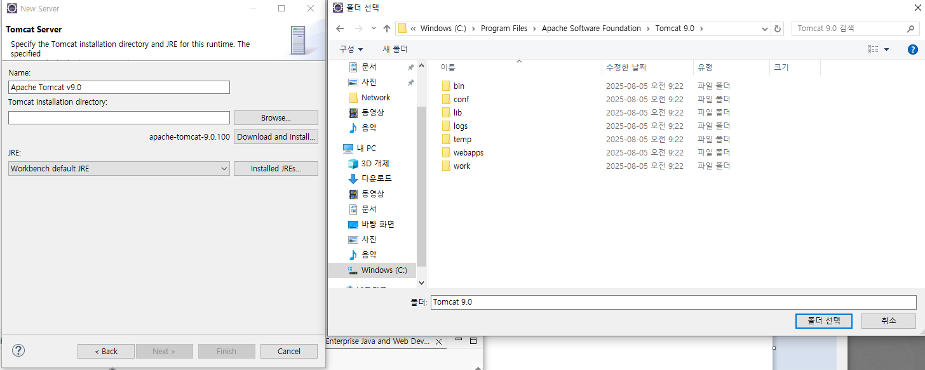
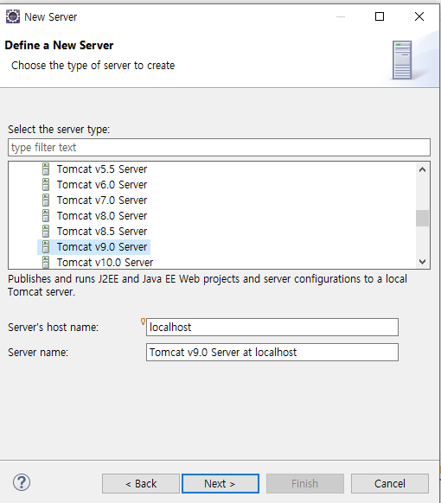
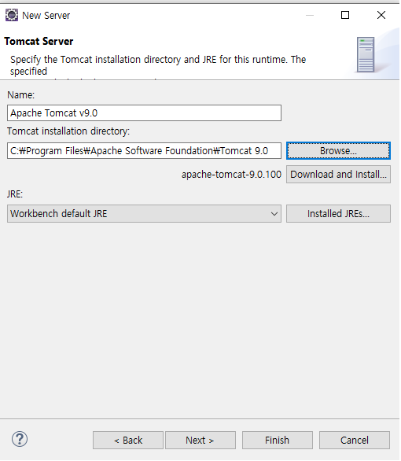
2. Eclipse 설치 + 설정(서버 생성)

Slide 7
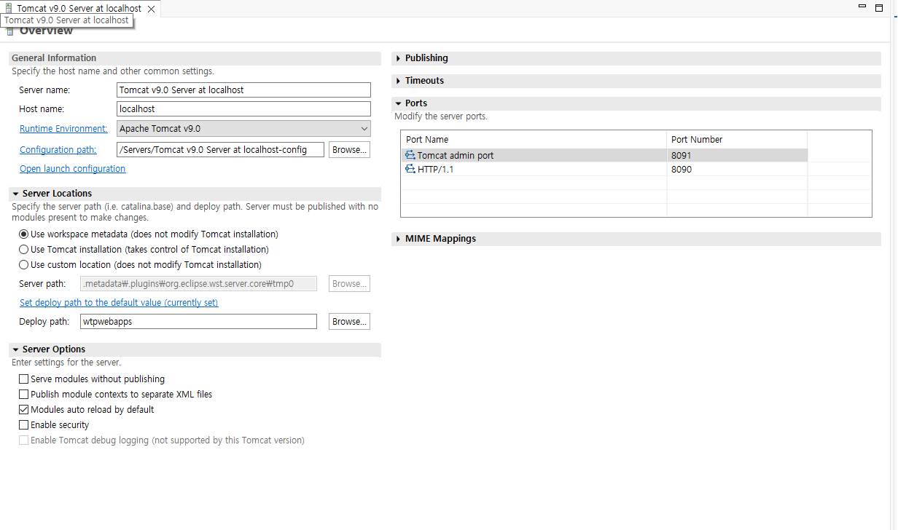
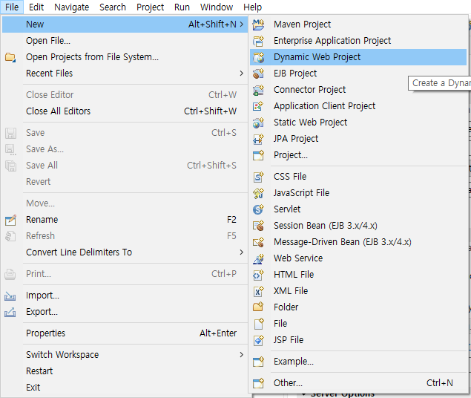
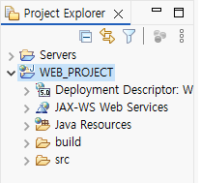
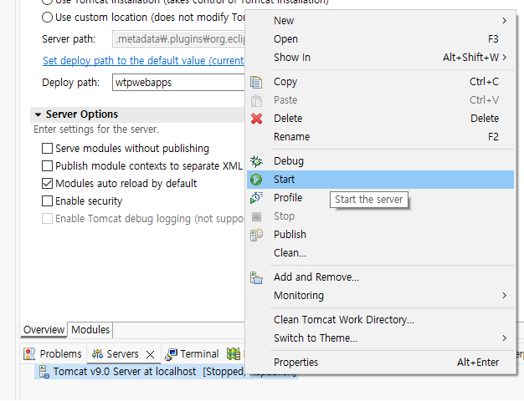
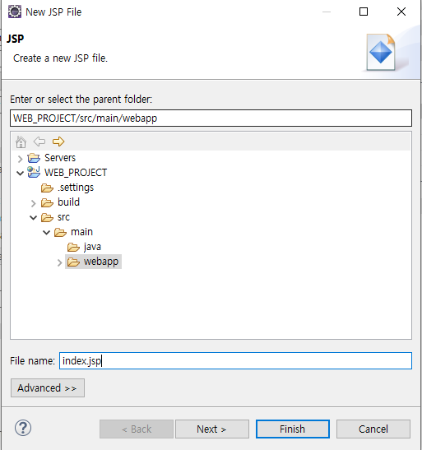
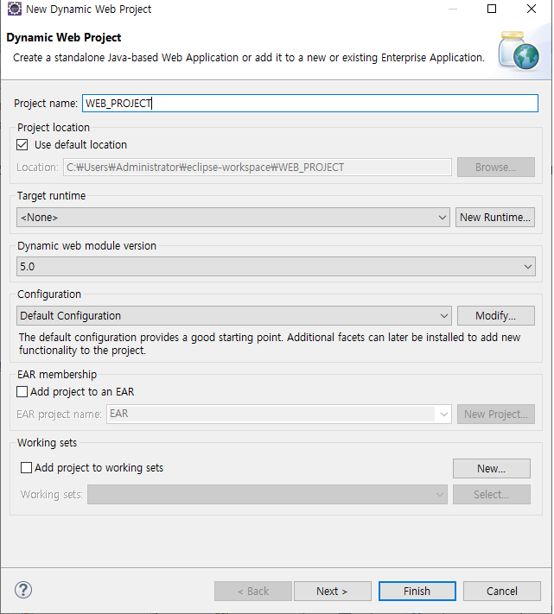
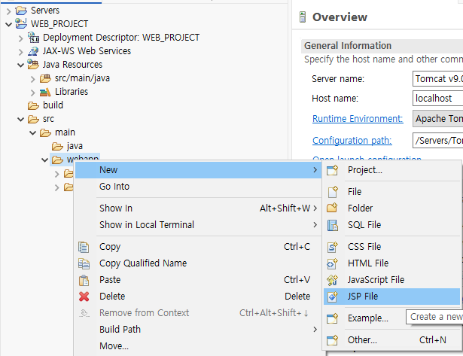
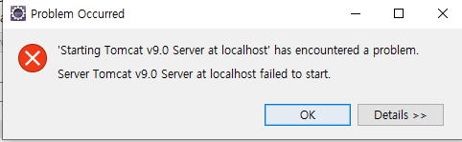


2. Eclipse 설치 + 설정(서버 생성)

Slide 8
3. Tomcat설치 + 설정

Slide 9
3. Tomcat설치 + 설정

Slide 10
3. Tomcat설치 + 설정

